Slide 1
Где зародился Олимпийский огонь?

Slide 2
На занятии по физ. культуре, Анастасия Александровна стала рассказывать нам про Олимпийские игры, из ее рассказа я узнала, что существуют символы Олимпийских игр такие как:

Slide 3
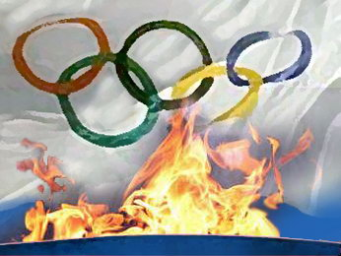
Эмблема в виде 5-и колец символизирующих 5 частей света.

Slide 5
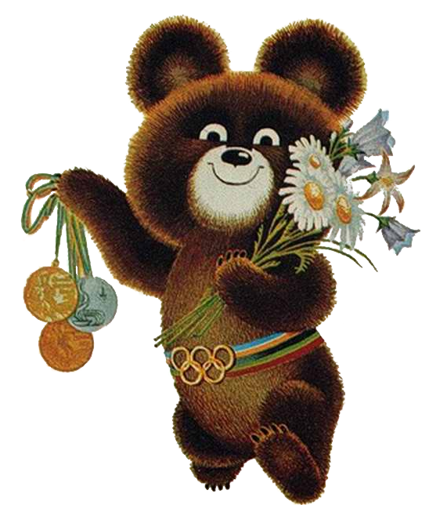
Талисман - Это обычно изображение животного, которого особенно любят в стране, где проводятся игры.

Slide 6
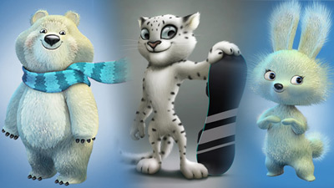

Slide 7
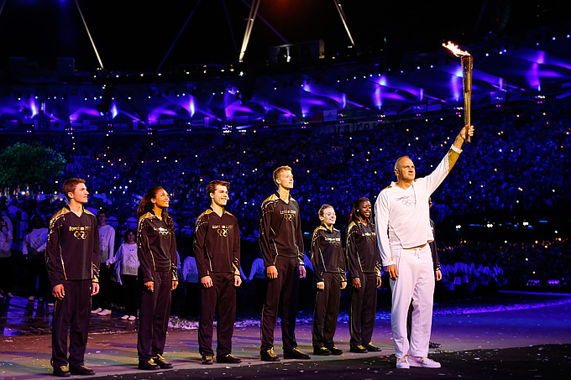
Клятва - ее произносят спортсмены перед началом Олимпийских игр.
Исполняется Гимн.

Slide 8
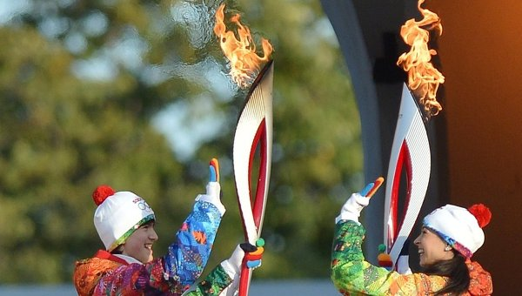
Но больше всего из всех символов меня заинтересовал Олимпийский огонь.
Я подумала, за чем он нужен на играх, и кто придумал его зажигать?

Slide 9
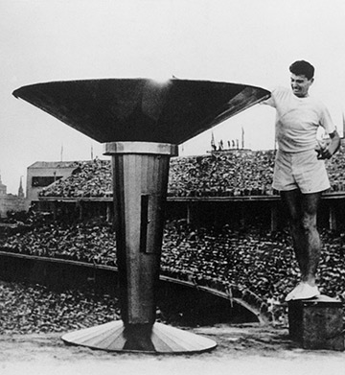
На мой вопрос Анастасия Александровна мне ответила, что Олимпийский огонь — один из символов Олимпийских игр. Этот огонь зажигают в городе проведения Игр во время их открытия, и он горит непрерывно до их окончания.
А за чем же его зажигают спросила я ?

Slide 10
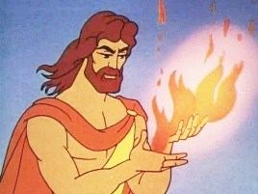
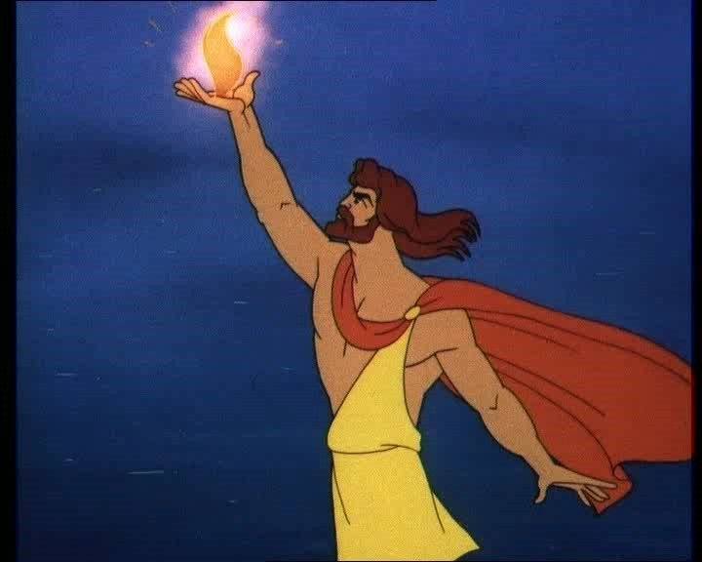
Оказывается есть легенда о Прометее. ( Легенда - это история напоминающая сказку)

Slide 11
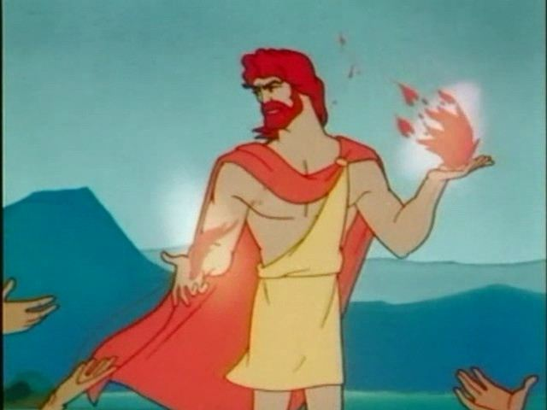
Олимпийский огонь напоминает спортсменам о подвиге Прометея, который украл у Зевса, огонь унёс с Олимпа и подарил его людям.

Slide 12
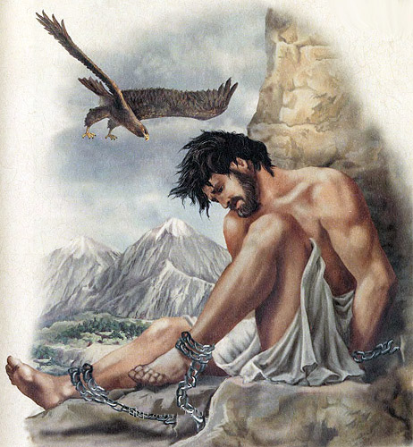
За похищение огня разгневанные боги приковали Прометея к скале.

Slide 13
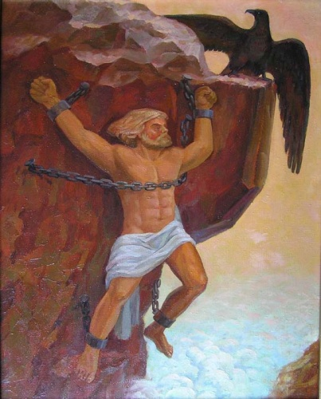
Он был обречён на непрекращающиеся мучения: прилетавший каждый день орел расклевывал у Прометея печень, которая снова отрастала.

Slide 14
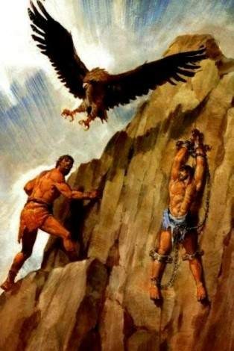
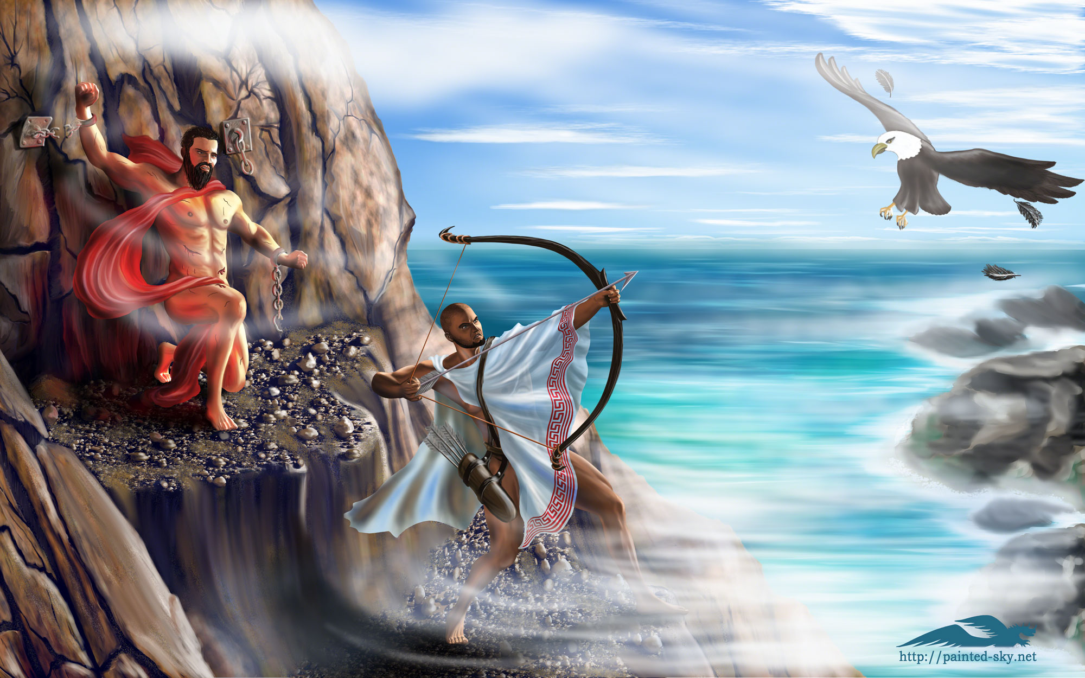
Эти муки, продолжались очень долго, пока Геракл не убил стрелой орла и не освободил Прометея.

Slide 15
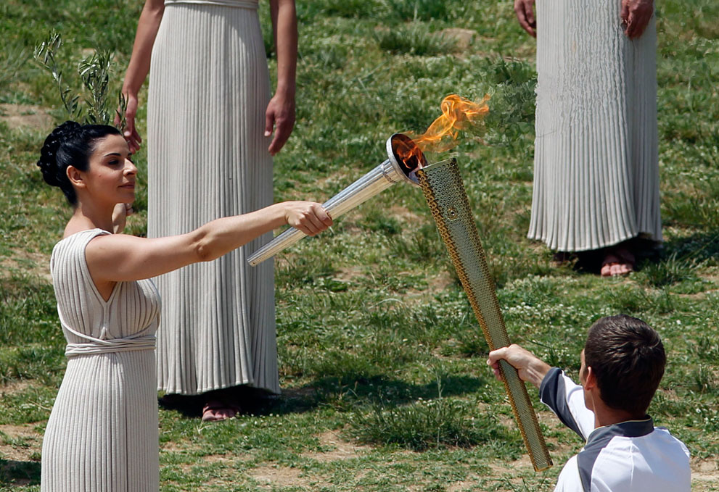
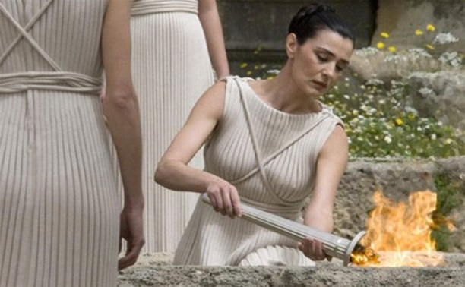
С тех времен, люди стали зажигать Олимпийский огонь, потому что поступок Прометея указывал на качества, которыми должен обладать спортсмен, – целеустремленность, храбрость и отвага.

